Slide 1
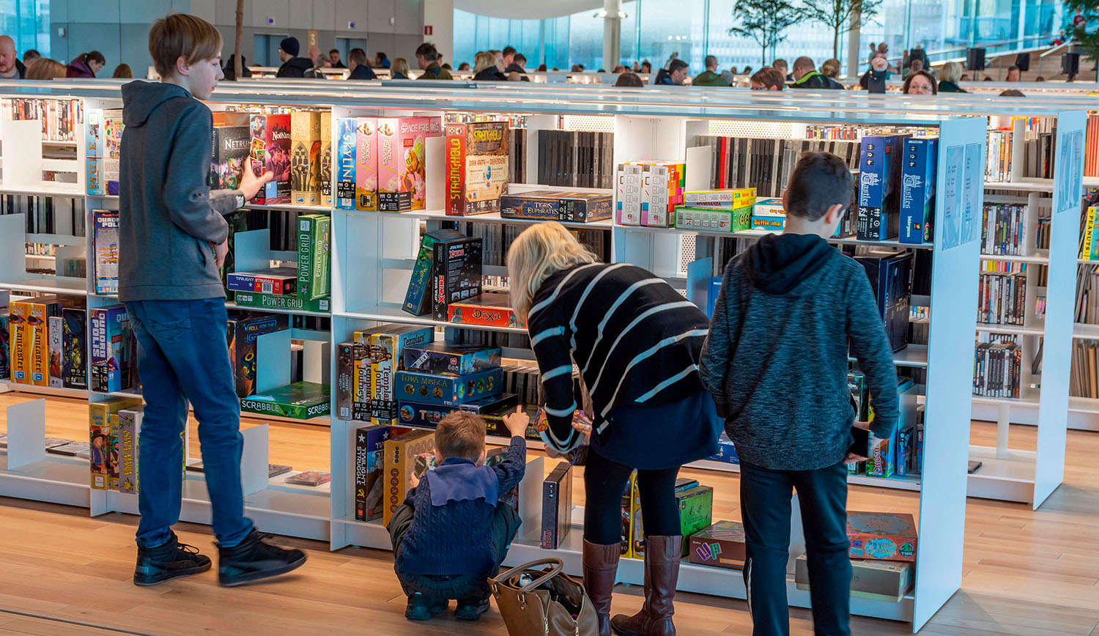
6. Psykososiaalinen ja kulttuurinen ympäristö s. 89–97

Slide 2
Tavoitteet
osata määritellä käsite psykososiaalinen ympäristö
ymmärtää sosiaalisen perimän yhteys terveyteen
tietää sosiaalisen tuen muodot
osata eritellä sosiaalisen tuen muotojen yhteydet terveyteen
ymmärtää kulttuurin ja terveyden yhteys
Notes:
Työskentelyidea: Opiskelija voi esimerkiksi tuntityöskentelyssä tai läksynä täydentää näihin tavoitteisiin keskeiset sisällöt.

Slide 3
Kuvapatsaat
Jakautukaa ryhmiin.
Yksi ryhmän jäsen on kuvataiteilija. Hänen tehtävänsä on muovailla muista ryhmän jäsenistä patsas omasta aiheesta.
Hän asettelee ryhmän jäsenet tiettyihin asentoihin ja antaa heille asennot ja ilmeet.
Kuvataiteilija voi halutessaan olla itsekin osa patsasta.
Sopikaa, ovatko patsaat puhuvia vai mykkiä.
Patsasaiheet seuraavassa diassa.
Notes:
Ryhmäyttävä työskentelyidea: Rakennetaan ryhmissä kuvapatsaita.
Yksi ryhmän jäsen on kuvataiteilija. Hänen tehtävänsä on muovailla muista ryhmän jäsenistä patsas. Hän asettelee ryhmän jäsenet tiettyihin asentoihin ja antaa heille asennot ja ilmeet. Suunnittelua voidaan tehdä myös yhdessä ryhmän kesken. Kuvataiteilija voi halutessaan olla itsekin osa patsasta. Ennen työskentelyä voidaan sopia, ovatko patsaat puhuvia vai mykkiä.
Kun ryhmät ovat suunnitelleet patsaansa, ryhmät esittelevät kukin vuorollaan oman taideteoksensa. Muut saavat kertoa, mitä he patsaissa havaitsevat. Sen jälkeen ryhmä saa halutessaan lisätä tai kommentoida omaa työtään.
Kuvapatsaiden pohjalta päästään suoraan keskustelemaan oppitunnin aiheesta. Jokaisesta patsaasta poimitaan sen pääidea ja pohditaan, millaisia yhteyksiä sillä voisi olla terveyteen.

Slide 4
Patsasaiheet
Sosiaalinen perimä
Sosiaalinen tuki
Kulttuuri
Kulttuuriympäristö
Notes:
Mikäli opiskelijoiden ryhmä on iso, samasta aiheesta voi kaksikin ryhmää tehdä patsaan. Voi olla mukava vertailla erilaisia oivalluksia.

Slide 5
Timanttiruno
Laadi timanttiruno annetusta aiheesta:
Kirjoita riville 1 yksi sana, joka kuvaa asian olemusta.
Kirjoita riville 2 kolme verbiä, jotka kuvaavat aihetta.
Kirjoita riville 3 kolme adjektiivia, jotka kuvaavat asian luonnetta.
Kirjoita riville 4 nelisanainen lause, joka on teeman ydin.
Kirjoita riville 5 yksi sana, joka tiivistää ajatuksen.
Notes:
Työskentelyidea: Kirjoitetaan niin sanottuja timanttirunoja keskeisistä aiheista.
Timanttirunon ohje on tässä diassa ja timanttirunojen aiheet seuraavassa diassa. Samasta aiheesta voi tehdä useammankin runon.
Lopuksi luetaan runoja ääneen tai kootaan ne tarkasteltavaksi taululle tai jollekin sähköiselle alustalle. Keskustellaan yhdessä, mitä yhteistä ja mitä eroa on samasta aiheesta tehdyistä runoissa ja mitä uutta runot mahdollisesti tuovat aiheisiin.

Slide 6
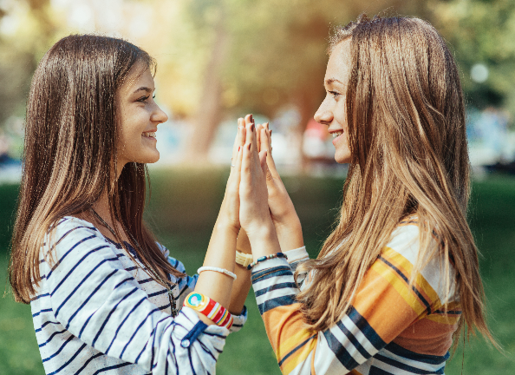
Timanttirunon aiheet
Sosiaalinen tuki
Sosiaalinen perimä
Kulttuurin yhteys terveyteen
Taiteen vaikutus terveyteen

Slide 7
Keskeistä: Psykososiaalinen ja kulttuurinen ympäristö
Mitä tarkoitetaan käsitteillä psykososiaalinen ympäristö ja kulttuuriympäristö?
sosiaalisen perimän ja sosiaalisen pääoman yhteys terveyteen
sosiaalisen tuen muodot ja niiden yhteydet terveyteen
kulttuurin ja terveyden yhteys
arkisia esimerkkejä kaikista yllä olevista
Notes:
Työskentelyidea: Luvun 6 Psykososiaalinen ja kulttuurinen ympäristö tärkeimmät näkökulmat on koottu tähän diaan.
Näkökulmien ympärille voidaan koota luvun ydinasiat opettajajohtoisesti yhdessä keskustellen tai antaa opiskelijoille tehtäväksi itsenäisesti tai pienissä ryhmissä lukea oppikirjan luku 6 ja täydentää ydinasiat dialle koottujen näkökulmien ympärille.
Idea on, että opiskelijoille ei anneta valmista ulkoa opeteltavaa ydinasialistaa, vaan opiskelijat saavat työstää sen itse, jolloin asiat jäävät paremmin mieleen.

Slide 8
Ryhmätehtävä: Kannustavat symbolit
Suunnitelkaa ja piirtäkää symbolimerkki, jolla kannustetaan vaikeassa elämäntilanteessa kamppailevaa.
Kirjoittakaa symbolin viereen kannustuslauseita, jotka sopivat kuvitukseen. Voitte käyttää apuna myös esimerkkejä:
Olen valmis kuuntelemaan sinua.
Kuljen rinnallasi.
Yhdessä puuhailu karkottaa huolen pilviä.
Selätetään stressi yhdessä.
Tehdään yhdessä huonosta päivästä parempi!
Anna surulle aikaa.
Notes:
Työskentelyidea: Suunnitellaan symbolimerkkejä, joilla kannustetaan vaikeassa elämäntilanteessa kamppailevaa. Symbolimerkkien viereen kirjoitetaan myös niihin sopivia kannustuslauseita. Tehtävän voi toteuttaa myös siten, että symbolimerkit ja tekstit kuvataan ja niihin liitetään mukaan tageja (esim. #olentukenasi jne.)

Slide 9
Sosiaalisen tuen muotoja
Notes:
Tutustutaan oppikirjassa olevaan kaavioon sosiaalisen tuen muodoista, kaavio aukeaa digikirjan kautta isona, kun kuvaa napauttaa.
Sen jälkeen voidaan tehdä oppitunnin rytmittämiseksi oppikirjan tehtävät 2 ja 3.

Slide 10
Väitetyöskentely
Arvioi, pitävätkö seuraavat väitteet paikkansa. Perustele vastauksesi monipuolisesti.
Ihminen tarvitsee sosiaalista tukea vain hankalissa elämäntilanteissa.
Sosiaalinen tuki edistää vain fyysistä terveyttä.
Terveydellä ja taiteella ei ole mitään yhteyttä keskenään.
Notes:
Työskentelyidea: Harjoitellaan väitteiden todenperäisyyden arvioimista ja vastausten perustelemista.
Pyritään etsimään argumentteja väitteiden puolesta ja vastaan sekä arvioidaan kummat argumentit ovat vakuuttavampia.

Slide 11
Oma tärkeä valokuva
Tuokaa mukaan jokin kuvamuisto viime kesästä, tärkeästä elämäntilanteesta tai mukavasta hetkestä.
Katsotaan kuvia yhdessä ja jokainen saa kertoa omasta kuvastaan ja sen voimaannuttavasta merkityksestä.
Notes:
Työskentelyidea: tehtävä, jonka tavoitteena on tukea opiskelijoiden itsetuntemusta ja ryhmän sosiaalista toimintaa.

Slide 12
Ajatuksia musiikista, valokuvista tai kirjallisuudesta
Kuunnelkaa tai katselkaa musiikkia, taidekuvia, maisemakuvia tai valokuvia.
Jakakaa kokemuksia niiden tuottamista ajatuksista ja siitä, millaisissa tilanteissa ne voisivat olla terveyttä edistäviä.
Keskustelkaa: Miten kaunokirjallisuuden lukeminen voi edistää terveyttä?
Notes:
Työskentelyidea: tehtävä, jonka tavoitteena on tukea opiskelijoiden itsetuntemusta ja ryhmän sosiaalista toimintaa.
Tässä yhteydessä voidaan myös pohjustaa jonkin kaunokirjallisen tekstin lukeminen ja käsittely opintojaksolla. Opettajan aineistossa on vinkkilista erityisesti TE2-moduuliin sopivista kirjoista.

